Slide 1
부매랑 사용자 view페이지

Slide 2
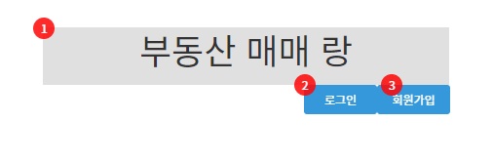
기 능 명 | 로그인 전 메인 | 담당자 | 김한민
작성일자 | 2024-05-14 | Request | /????/main.boo
Controller | ? | View | ?
 | 기 능
 | 1. 로그인 하기 전 메인화면 챗봇 버튼과 로그아웃 버튼은 none처리한다. 2. 로그인을 하기 위한 버튼 카카오 로그인과 연동되어있습니다.
 | 비 고
 | 2. 카카오 로그인 페이지로 넘어감

Slide 3
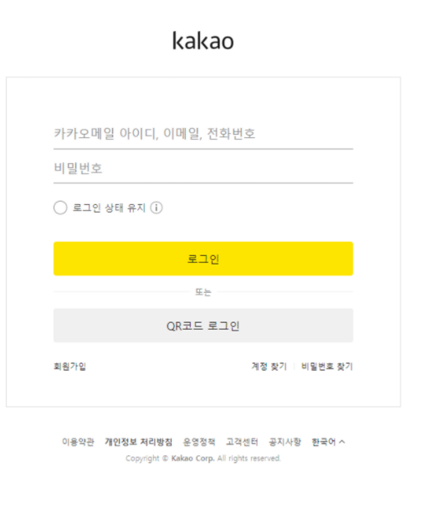
기 능 명 | 카카오 로그인 페이지 | 담당자 | 김한민
작성일자 | 2024-05-14 | Request | 카카오로그인(?)
Controller | ? | View | ?
 | 기 능
 | 1. 카카오 로그인 페이지 2. 카카오메일 아이디, 이메일, 전화번호를 작성 3. 8~16자의 영문 대소문자, 숫자, 특수문자만 가능합니다. (사용 가능한 특수문자 32자 : ! " # $ % & ' ( ) * + , - . / : ; < = > ? @ [ ₩ ] ^ _ ` { | } ~) 4. 클릭시 로그인 후 메인창으로 이동 5. 카카오 회원가입 url로 넘어가는 이동하는 버튼 6. 로그인 하지 않은 메인으로 이동
1
2
3
4
5
6
home

Slide 4
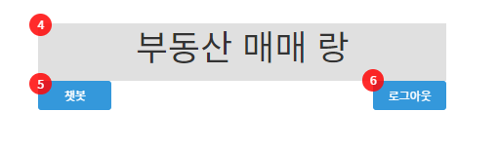
기 능 명 | 로그인 후 메인 | 담당자 | 김한민
작성일자 | 2024-05-14 | Request | /????/main.boo
Controller | ? | View | ?
 | 기 능
 | 4. 로그인버튼과 회원가입 버튼을 none처리 한다. 5. 로그인 후 나타나는 버튼, 클릭후 챗봇 페이지로 넘어가는 기능을 가진 버튼 6. 로그인 후 나타나는 버튼, 클릭후 로그아웃된 메인 페이지로 돌아가는 기능을 가진 버튼
 | 비 고

Slide 5
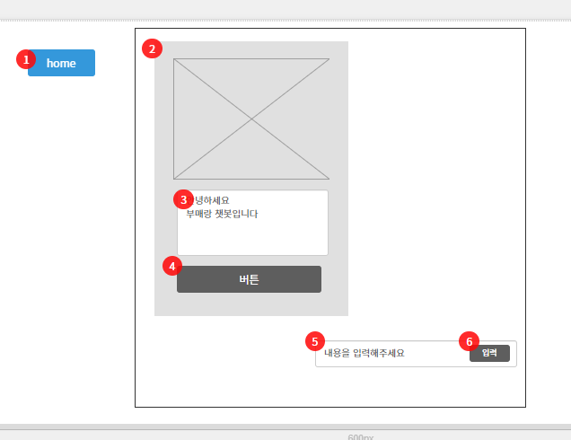
기 능 명 | 챗봇 페이지 1 | 담당자 | 김한민
작성일자 | 2024-05-14 | Request | /????/APTchat.boo
Controller | ? | View | ?
 | 기 능
 | 1. 로그인 한 메인으로 돌아가는 이벤트 버튼 2. 챗봇의 가장 처음 인사말과 이미지가 들어가는 타일 3. 간단한 인사말과 기능에 대한 설명 4. 사용자의 다음 행동을 도와주는 내용이 담긴 버튼 5. 사용자가물어보고 싶은 내용을 입력하는 입력창 6. 내용 입력후 챗봇에게 전송하는 이벤트를 가진 버튼
 | 비 고

